Slide 1
Physio Data Visualization
Projet Automne & Android
Gander Laurent

Slide 2
Sommaire
Introduction
Structure de l’application
Fonctionnalités
Persistance des données
Démonstration
Améliorations possibles
Conclusion
Questions

Slide 3
Introduction
But du projet
De quoi vient le stress ?

Slide 4
Structure de l’application
Service
MainActivity
Home
Fragment
Analyse
Fragment
Mesures
Fragment
Visualisation
Fragment
Mesures Details
Activity
Physio Data Activity

Slide 5
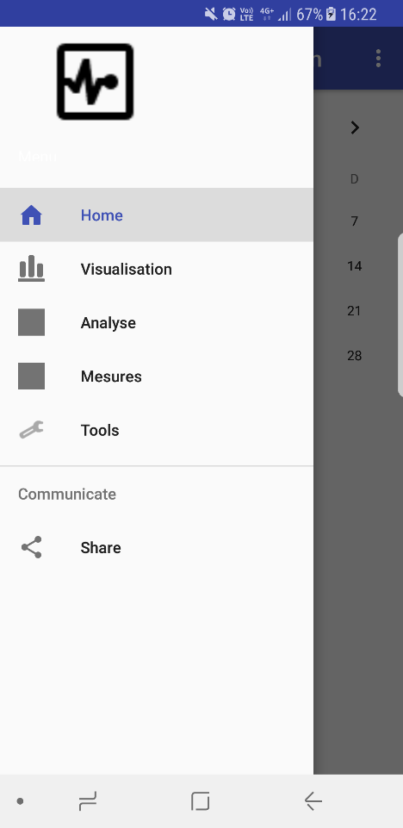
Fonctionnalités
Menu
public boolean onNavigationItemSelected(MenuItem item) { // Handle navigation view item clicks here. int id = item.getItemId(); if (id == R.id.nav_home){ HomeFragment homeFragment = new HomeFragment(); getSupportFragmentManager().beginTransaction().replace(R.id.main_fragment ,homeFragment).commit(); homeFragment.onMeasureServiceConnected(); } if (id == R.id.nav_visualisation) { VisualisationFragment visualisationFragment = new VisualisationFragment(); getSupportFragmentManager().beginTransaction().replace(R.id.main_fragment ,visualisationFragment).commit(); visualisationFragment.onMeasureServiceConnected(); } else if (id == R.id.nav_analyse) { AnalyseFragment analyseFragment = new AnalyseFragment(); getSupportFragmentManager().beginTransaction().replace(R.id.main_fragment, analyseFragment).commit(); analyseFragment.onMeasureServiceConnected(); } else if (id == R.id.nav_mesures) { MeasuresFragment mesuresFragment = new MeasuresFragment(); getSupportFragmentManager().beginTransaction().replace(R.id.main_fragment ,mesuresFragment).commit(); mesuresFragment.onMeasureServiceConnected(); } else if (id == R.id.nav_share) { } DrawerLayout drawer = (DrawerLayout) findViewById(R.id.drawer_layout); drawer.closeDrawer(GravityCompat.START); return true; }

Slide 6
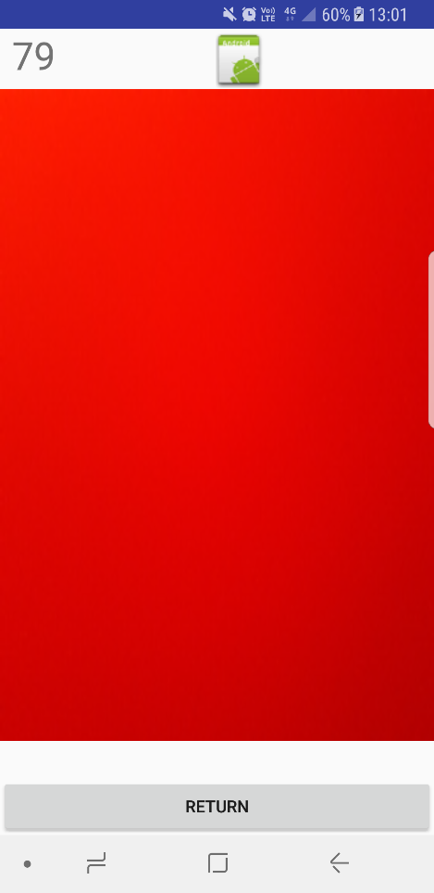
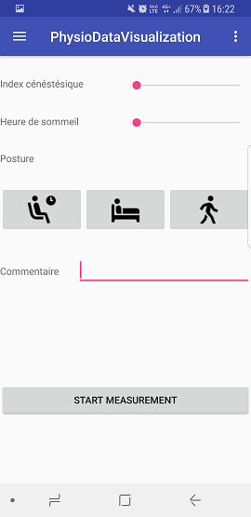
Fonctionnalités
Ajout d’une mesure
startActivityForResult(intent)

Slide 7
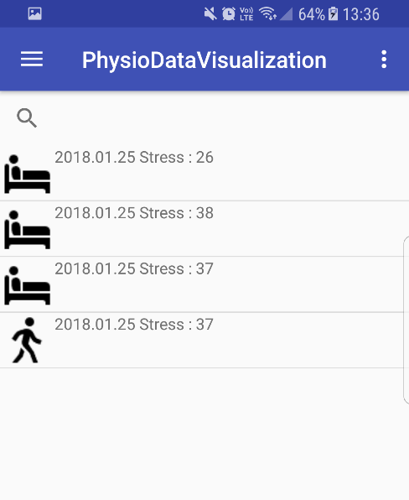
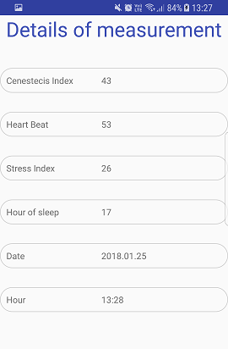
Fonctionnalités
Analyse
startActivity(intent)

Slide 8
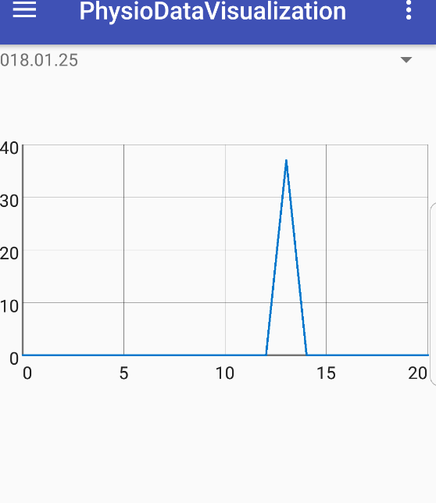
Fonctionnalités
Visualisation
Spinner
Adapter
graphView

Slide 9

Persistance des données
Base de données pour les mesures
Database
Schema
Repository

Slide 10
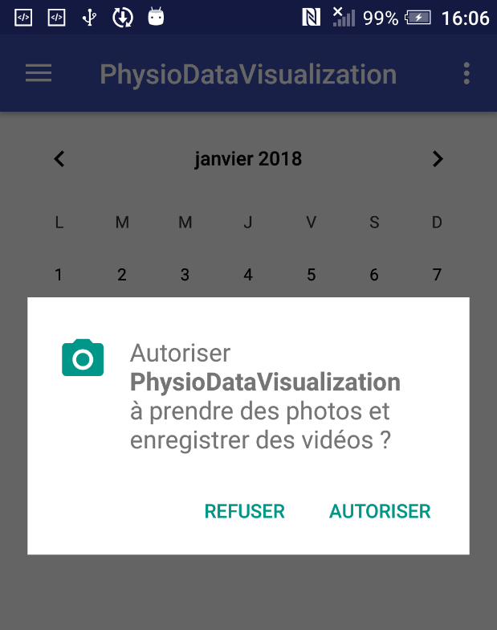
Permissions
CAMERA
READ_PHONE_STATE
RECEIVE_SMS

Slide 11
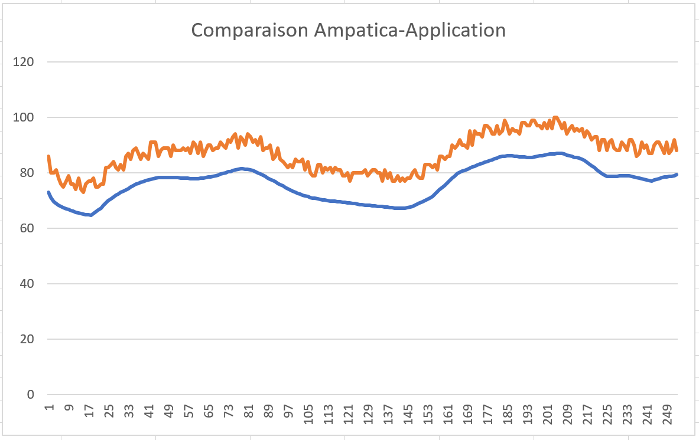
Comparaison
Application
Bracelet Ampatica

Slide 12
Démonstrations

Slide 13

Améliorations possibles
Design
Électrocardiogramme
Récupération des données

Slide 14
Conclusion
Fonctionnement d’Androïd
Respect du cahier des charges
Simple d’utilisation

Slide 15

Questions

